Slide 1
概率论与数理统计
任课教师：程炜
河南工业大学理学院

Slide 2
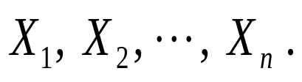
一、总体与样本
研究问题所涉及对象的全体，也指研究对
象某项指标值的全体.
1. 总体：
2. 个体：
组成总体的每一个元素 .
3. 样本：
随机地抽取样品后得到总体 X 的一组观测值，
记为
4. 简单样本(随机样本)：
相互独立且有相同分布的样本.
注：
样本各观测值之间相互独立，
且都与总体同分布.

Slide 3
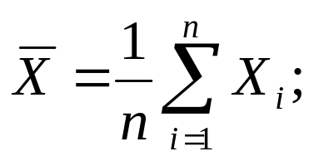


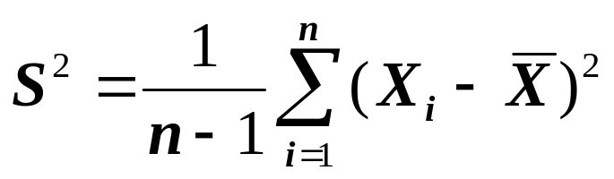


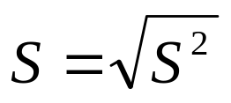
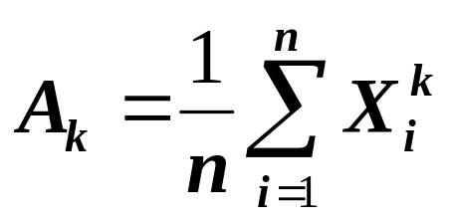
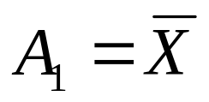
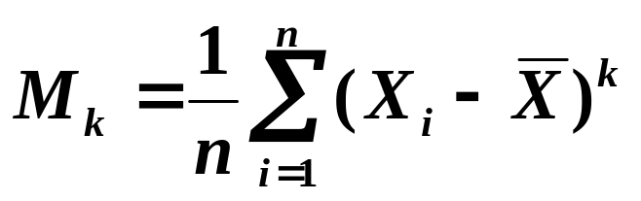
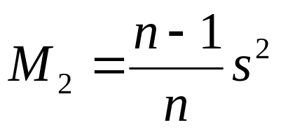
二、统计量
1. 定义：
不含任何未知参数的样本函数称为统计量.
2. 常用统计量
样本均值
推断
样本方差
推断
样本标准差
样本 k 阶原点矩
注：
样本 k 阶中心矩
注：

Slide 4
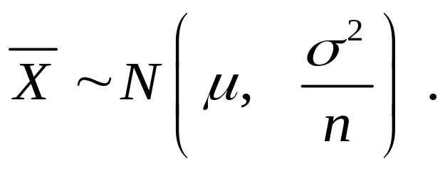
3. 抽样分布
统计量的分布称为抽样分布.
抽样分布定理
设 X₁,X₂,…,X_{n}是来自均值为μ ,方差为 σ² 的总体的样本，则当 n 充分大时, 近似地有

Slide 5
§6.3 正态总体的抽样分布
正态总体：是指分布为正态分布的总体.
遗憾的是能够精确地计算出抽样分布且具有较简单表达式的情形并不多见.但对于正态总体我们可以计算出一些重要统计量的精确抽样分布.这些精确抽样分布为正态总体参数的估计和检验提供了理论依据.为此，我们需要先引进数理统计中三大重要分布，χ ² 分布、t 分布和F 分布.

Slide 6
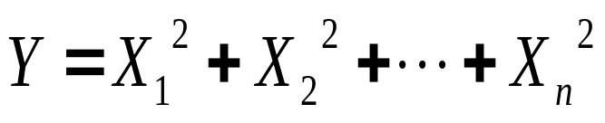
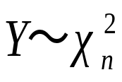
6.3.1 χ ² 分布
它是由正态分布派生出来的一种分布.
定义 设 X₁, X₂, …, X_{n} 相互独立同分布的随机变量，且均服从N(0, 1), 则称随机变量
服从自由度为 n 的卡方分布，记成

Slide 7
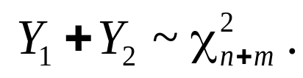

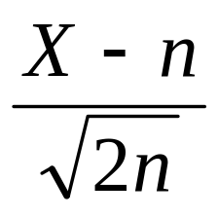
χ ²
分布的性质
进一步，由中心极限定理可以推出, n 充
分大时,
近似于标准正态分布 N(0, 1).

Slide 8
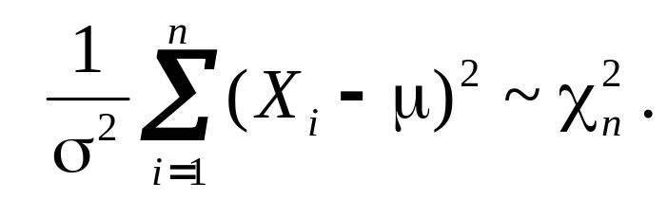
则有

Slide 9
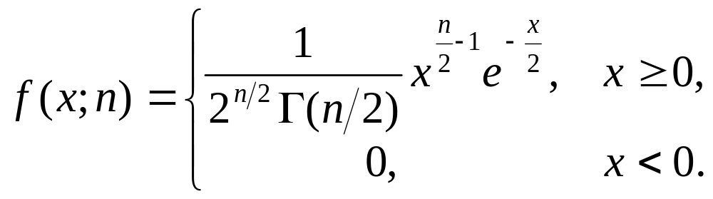
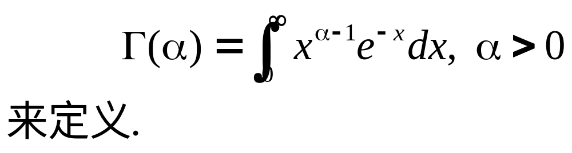
χ ²
分布的密度函数为

Slide 10
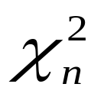
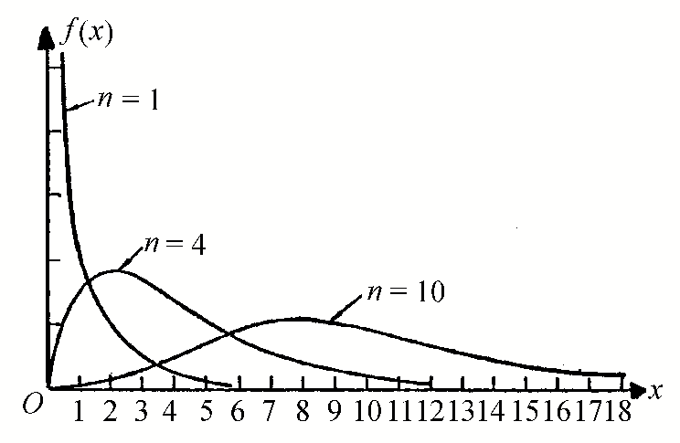
分布密度函数图形

Slide 11
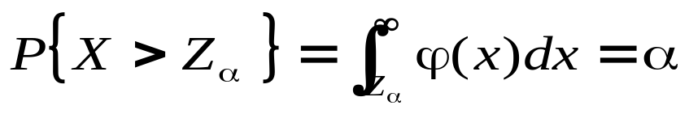






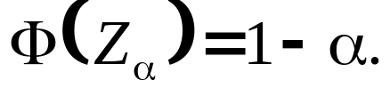
标准正态分布分位点
设随机变量X ～N(0, 1),对于给定的α∈(0,1), 称满足条件
的点 Z_{α}为 标准正态分布的上α 分位点.
有标准正态 分布上α 分位点定义可得

Slide 12
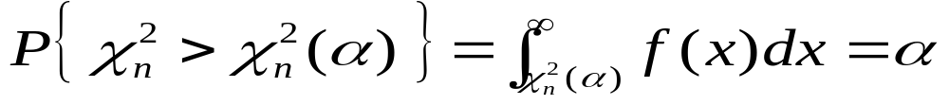
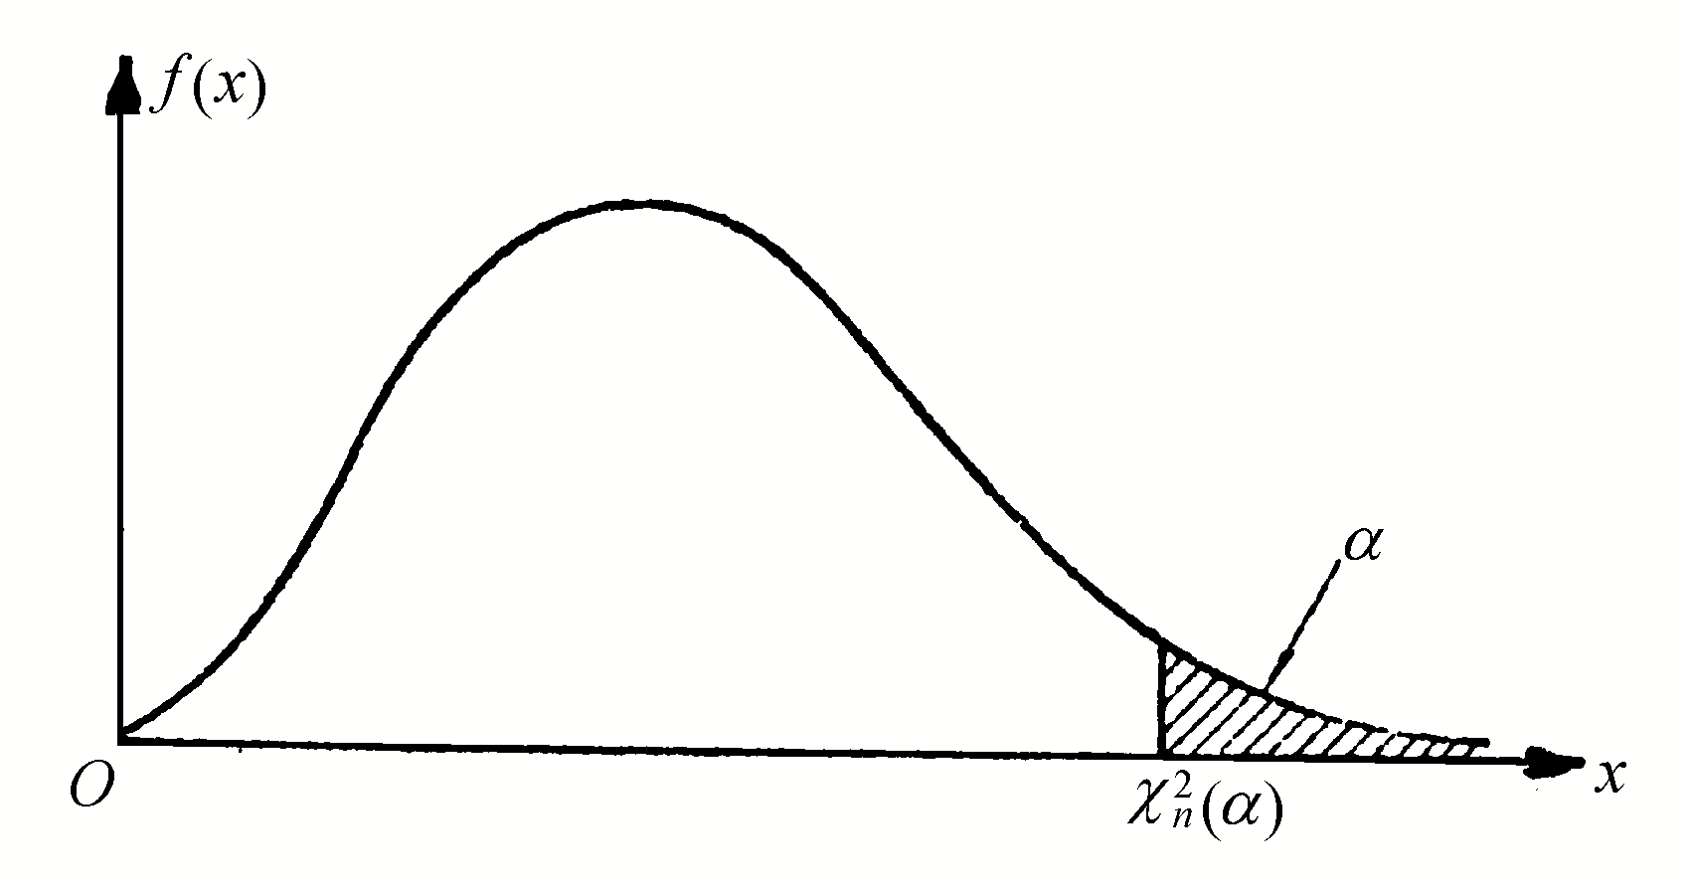
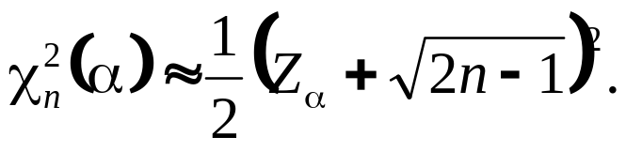
分布分位点
对于给定的 α∈(0,1), 称满足条件
的点 χ_{n}²(α)为 χ_{n}²分布的上(右)α 分位点.
χ_{n}² 分布上α 分位点有表可查，见附表4.
英国统计学家费希尔证明当n充分大时有

Slide 13
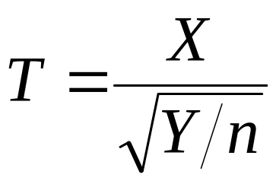
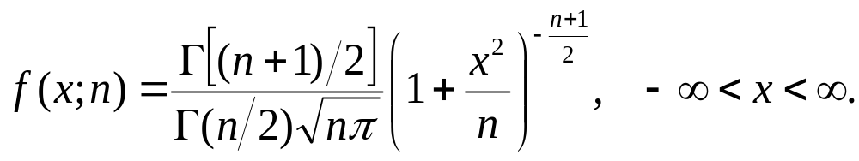
6.3.2 t 分布
定义 设 X ～N(0, 1) , Y ～χ_{n}² , 且 X与Y 相互独立，则称随机变量
为服从自由度 n 的 t 分布，记为 T ～ t_{n}.
t 分布的概率密度为

Slide 14
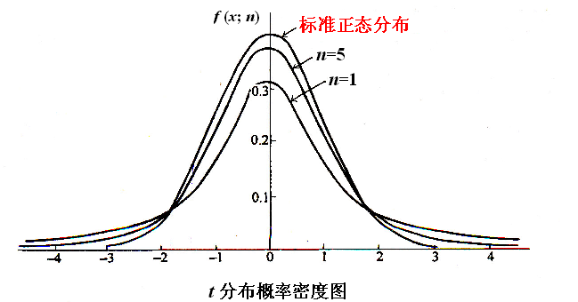
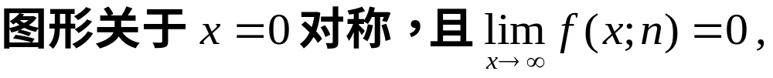
t 分布的概率密度图形
当 n 充分大时，f (x; n) 趋近于标准正态分布的概率密度.

Slide 15
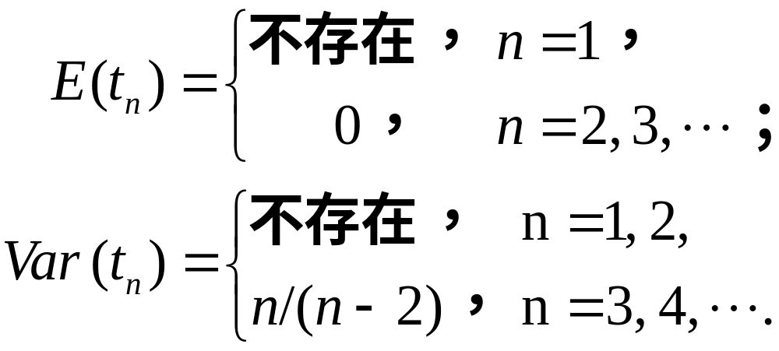
数学期望与方差

Slide 16
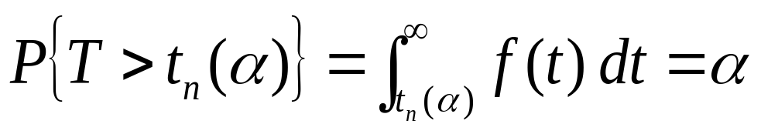
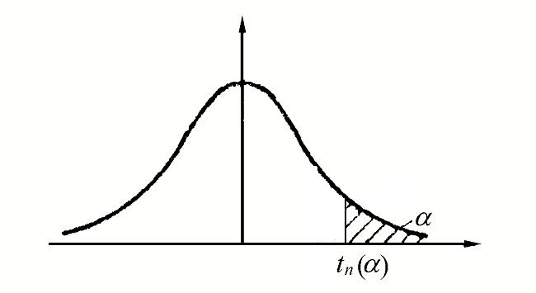
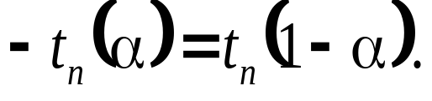
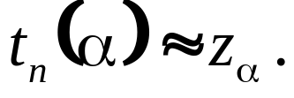
t 分布的分位点
若 T ～t_{n} , 对给定的α ∈(0,1)，称满足条件
的点 t_{n}(α)为 t_{n} 分布上α 分位点.
t_{n} 分布上α
分位点示意图
t 分布的上α 分位点有表可查，见附表3.
当n>45时有

Slide 17









例1 若统计量X服从自由度为n的t分布，且
则有

Slide 18
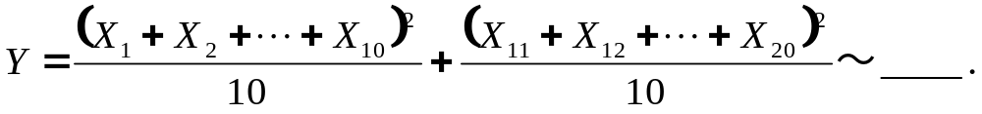


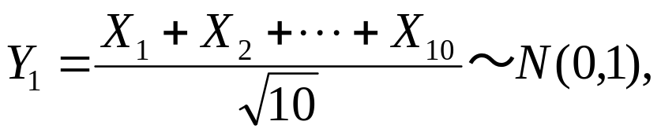
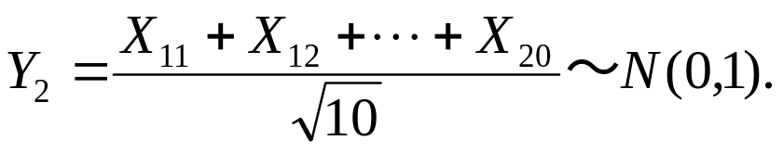

例2 设 X₁,X₂,…,X₂₀是来自总体N(0, 1)的一组样本，
那么
χ₂²

Slide 19

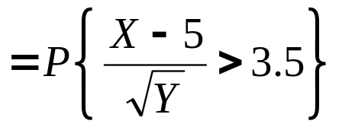

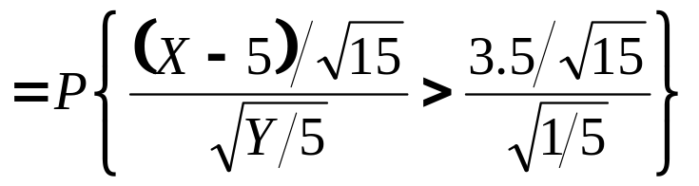
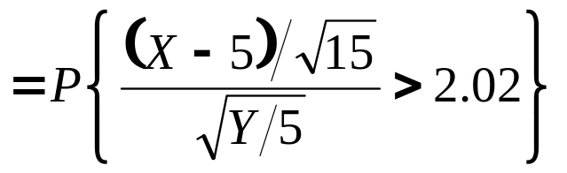

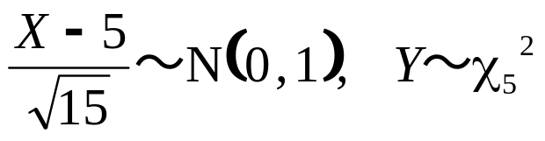
例3 设 X ～N(5, 15) , Y ～χ₅² , 且 X与Y 相互独立，
求概率
解
原因
且二者相互独立.

Slide 20
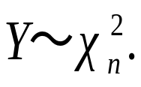
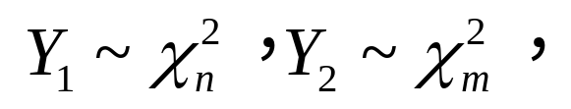
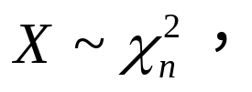

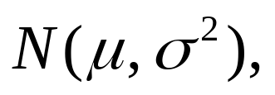
小 结
1. χ 2 分布
定义 设 X₁, X₂, …, X_{n} 为相互独立同分布的随机变量，且均服从N(0, 1), 则称随机变量
服从自由度为 n 的卡方分布，记成
性质
(1) 设
且二者相互独立, 则
(2) 若
则
X₁, X₂, …, X_{n} 独立同分布，且均服从
(3) 设
则有

Slide 21
χ 2
分布的分位点
对于给定的 α∈(0,1), 称满足条件
的点 χ_{n}²(α)为 χ_{n}²分布的上(右)α 分位点.
2. t 分布
定义 设 X ～N(0, 1) , Y ～χ_{n}² , 且 X与Y 相互独立，则称随机变量
为服从自由度 n 的 t 分布，记为 T ～ t_{n}.
性质
(1) t 分布的概率密度函数关于纵轴对称，且当自由度 n 较大时，t 分布近似服从标准正态分布 .

Slide 22
(2) 若T ～t_{n，}则有
t 分布的分位点
若T ～t_{n，}对于给定的 α∈(0,1), 称满足条件
的点 t_{n}(α)为 t_{n} 分布的上α 分位点.

Slide 23

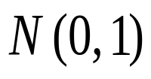
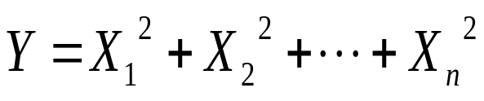
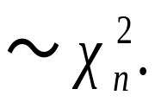
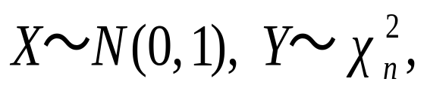


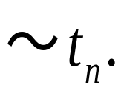
§6.3 正态总体的抽样分布
6.3.1 χ ² 分布
6.3.2 t 分布
6.3.3 F 分布
如果 相互独立同分布的随机变量，且均服从 , 那么随机变量
如果 且 与 相互独立，则称随机变量

Slide 24
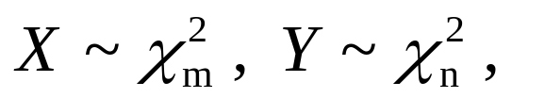


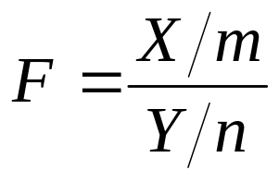




6.3.3 F 分布
I.F 分布定义
设随机变量
且 与 相互独立，
则随机变量
的分布称为自由度为 和 的 分布.
记为
应用
方差的同质性检验
(检验两个样本所来自总体的方差是否相等);
方差分析.

Slide 25


II. F 分布的概率密度为

Slide 26






III. F 分布的分位点
若 对给定的α ∈(0,1), 称满足条件
的点 为F分布的上α 分位点..
F 分布上α
分位点示意图
F 分布上α 分位点有表可查，见P216附表5.
查
查

Slide 27

通常在 F 分布表中，只对α 比较小的值, 如
等列出了分位点，α 比较大的分位点在 F 分布表中查不到.
但有时我们也需要知道α 比较大的分位点. 需要我们找到α 比较大的分位点与α 比较小分位点的关系式.

Slide 28







IV. F 分布的性质
性质1
若
则
性质2
证明: 根据分位点定义
再根据 1/X (~ F_{n,m} ) 的上α 分位点定义即得证.

Slide 29





性质3
可从F 分布
表中查到
若 则
请同学们自己证明.

Slide 30












例1 设随机变量
则 ( )
解
例2 设总体X服从正态分布 是来自总体X的简单随机样本，则统计量 服从自由度为 的 分布.
解

Slide 31
§6.3 正态总体的抽样分布
6.3.1 χ ² 分布
如果 相互独立同分布的随机变量，且均服从 , 那么随机变量
6.3.2 t 分布
如果 且 与 相互独立，则称随机变量
6.3.3 F 分布
设随机变量
且 与
相互独立，则随机变量
的分布称为自由度为 和 的 分布.
记为

Slide 32







6.3.4 正态总体样本均值与样本方差的分布
定理 1
设X₁, X₂ ,…, X_{n}是来自正态总体
的简单样本，
与
分别为样本均值和样本方差，
则有

Slide 33
定理的证明超出了课程的教学范围，在此不作证明.
定理的内容在后面几章的讨论中将多次用到，希望大家牢记.

Slide 34






例3 设某物体的实际重量为μ(未知),现在用一台天平称量它,共称 n 次,得到X₁,X₂,…,X_{n} .
假设每次称量过程彼此独立,且无系统误差,
则可认为这些测量值独立同分布, 均服从正态分布N(μ,σ²),方差σ²反映了天平及测量过程的总精度.
我们通常用样本均值
根据定理1(基本定理),有
由标准正态分布的性质得

Slide 35






也就是说：我们的估计值 与真值 的偏差不超过
的概率约为 99.74%, 并且随称量次数 n 的增加，偏差界限 将越来越小.
例如：当 σ = 0.1 时，
若取 n=10， 则
若取 n=100，则

Slide 36





例4 在设计导弹发射装置时，重要内容之一是研究弹着点偏离目标中心的距离的方差. 对于某类导弹发射装置，弹着点偏离目标中心的距离服从 N(μ,σ²)，这里σ ² = 100米². 现在进行了25次发射试验，用 S² 记这25次试验中弹着点偏离目标中心的距离的样本方差. 求: S ² 超过50米²的概率.
解 根据基本定理，知
所以，

Slide 37

查附表4,得到

Slide 38
小结
本讲首先学习 F 分布的定义、概率密度、分位点和性质; 然后以定理的形式 (定理1) 给出了正态总体样本均值与样本方差的分布及其相关结论.
作业
P128 6.8, 6.11

Slide 39
第六章 样本与统计量（习题课）
一、总体与样本
研究问题所涉及对象的全体，也指研究对
象某项指标值的全体.
1. 总体：
2. 个体：
组成总体的每一个元素 .
3. 样本：
随机地抽取样品后得到总体 X 的一组观测值，
记为
4. 简单样本(随机样本)：
相互独立且有相同分布的样本.
注：
样本各观测值之间相互独立，
且都与总体同分布.

Slide 40
二、统计量
1. 定义：
不含任何未知参数的样本函数称为统计量.
2. 常用统计量
样本均值
推断
样本方差
推断
样本标准差
样本 k 阶原点矩
注：
样本 k 阶中心矩
注：

Slide 41
三、正态总体的抽样分布
1. χ ² 分布
定义 设 X₁, X₂, …, X_{n} 相互独立同分布的随机变量，且均服从N(0, 1), 则称随机变量
服从自由度为 n 的卡方分布，记成
性质
(1) 设
且二者相互独立, 则
(2) 若
则
X₁, X₂, …, X_{n} 独立同分布，且均服从
(3) 设
则有

Slide 42
χ ²
分布的分位点
对于给定的 α∈(0,1), 称满足条件
的点 χ_{n}²(α)为 χ_{n}²分布的上(右)α 分位点.
2. t 分布
定义 设 X ～N(0, 1) , Y ～χ_{n}² , 且 X与Y 相互独立，则称随机变量
为服从自由度 n 的 t 分布，记为 T ～ t_{n}.
性质
(1) t 分布的概率密度函数关于纵轴对称，且当自由度 n 较大时，t 分布近似服从标准正态 .

Slide 43
(2) 若T ～t_{n，}则有
t 分布的分位点
若T ～t_{n，}对于给定的 α∈(0,1), 称满足条件
的点 t_{n}(α)为 t_{n} 分布的上α 分位点.
3. F分布
定义设随机变量
且 与 相互独立，
则随机变量
的分布称为自由度为 和 的 分布.
记为

Slide 44
F 分布的性质
(1)
则
若
(2)
若 则
(3)
4. 正态总体样本均值与样本方差的分布
如果X₁, X₂ ,…, X_{n}是来自正态总体 的简单
样本，
与
分别为样本均值和样本方差，
则有

Slide 45












例1 设随机变量X和Y相互独立, 且都服从正态分布
和 分别是来自总体X和Y
的随机样本，则统计量 服从自由度为
的 分布.
解 根据已知条件得

Slide 46














例2 设总体
是来自总体
的简单样本，求概率
解 (1) 根据已知条件得
则有
根据卡方分布定义

Slide 47









根据题意和基本定理知
则有

Slide 48









练习
1. 判断下列命题是否正确，若不正确，试并纠正
指出错误
(1) 设
是来自正态总体 的样本，
则有
(2) 设
是来自正态总体 的样本，
则有

Slide 49

















2.设 ,若
则
.
3. 设X₁, X₂ ,…, X_{n}是来自正态总体
的简单样本，
与
分别为样本均值和样本方差，则有 ( )
4. 设X₁, X₂ ,…, X₁₆是来自正态总体
的简单样本，
则
.

